Slide 1
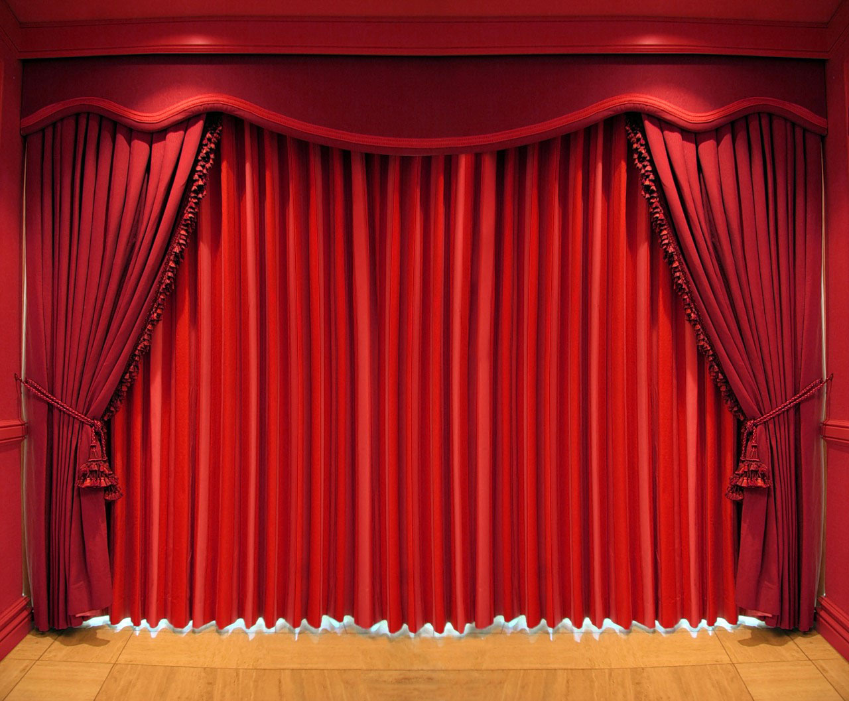
Игра-путешествие
МЫ В ЦИРКЕ
Карева Елена Владимировна,
г.Серпухов МОУ СОШ №7

Slide 2

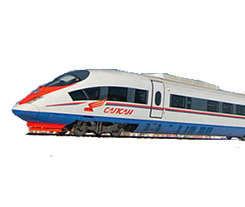
Составим поезд
11
8 + 3
6 + 6
7 + 5
9 + 2
12
8 + 4
7 + 4
9 + 3
6 + 5

Slide 3
Составим поезд
11
6 + 5
8 + 3
7 + 4
9 + 2

Slide 4
Составим поезд
12
8 + 4
7 + 5
6 + 6
9 + 3

Slide 5
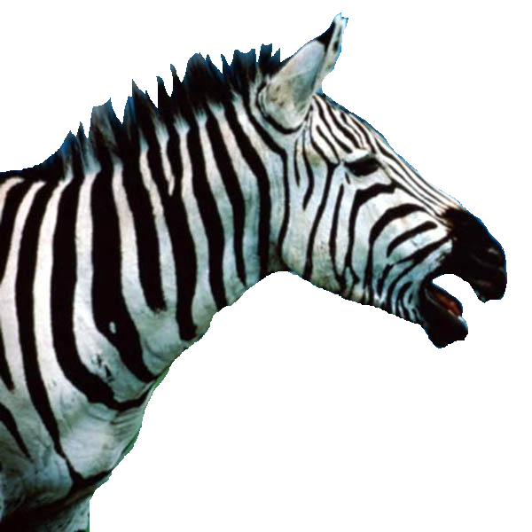
Перейди по зебре!

Slide 6




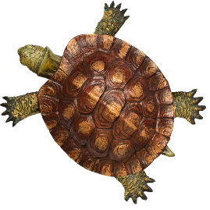
Перейди по зебре
13 - 9
13 – 9 = 4
12 - 5
12 – 5 = 7
11 – 6 = 5
11 - 6
8 + 3
8 + 3 = 11

Slide 7
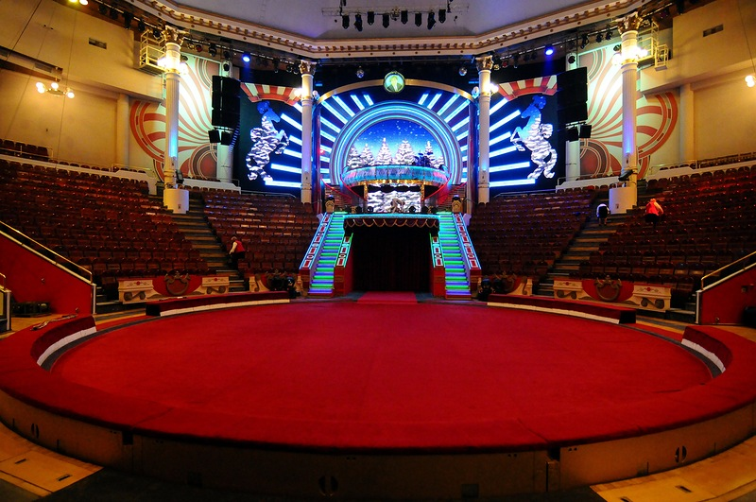
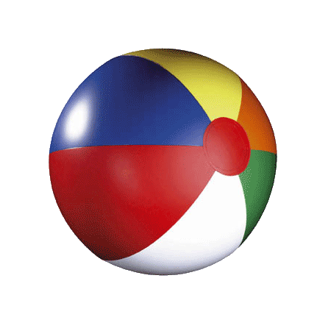
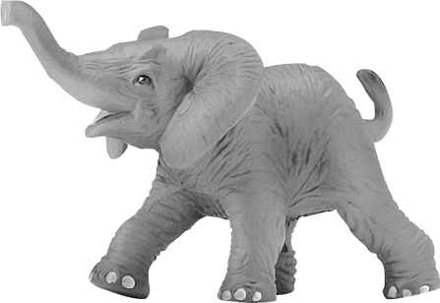
РЕШИ ЗАДАНИЕ СЛОНЁНКА
12 - = 8
4
- 6 = 9
15
- 5 = 7
12

Slide 8
РЕШИ ЗАДАНИЕ СЛОНЁНКА
9 + =12
3
+ =13
7
6
- = 6
10
4

Slide 9

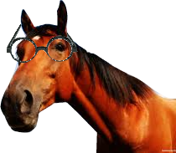
В каких примерах допустила ошибки лошадь?
17 – 8 = 9
16 – 8 = 9
18 – 9 = 9
15 – 6 = 8
13 – 7 = 5
14 – 5 = 9
12 – 7 = 4
16 – 9 = 9

Slide 10
В каких примерах допустила ошибки лошадь?
17 – 8 = 9
16 – 8 = 9
16 – 8 = 9
18 – 9 = 9
15 – 6 = 8
15 – 6 = 8
13 – 7 = 5
13 – 7 = 5
14 – 5 = 9
12 – 7 = 4
12 – 7 = 4
16 – 9 = 9
16 – 9 = 9

Slide 11
В каких примерах допустила ошибки лошадь?
16 – 8 = 9
16 – 8 = 8
15 – 6 = 8
15 – 6 = 9
13 – 7 = 5
13 – 7 = 6
12 – 7 = 4
12 – 7 = 5
16 – 9 = 7
16 – 9 = 9

Slide 12
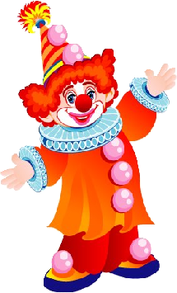
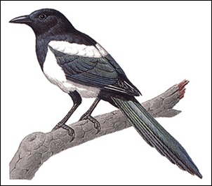
КЛОУН РЫЖИК
Мне 40 лет!
Сколько мне лет?
,

Slide 13
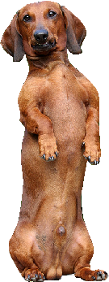
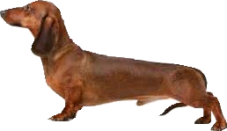
КЛОУН РЫЖИК
Какова масса моей собачки?
7 кг!
7 кг
?
7 кг

Slide 14
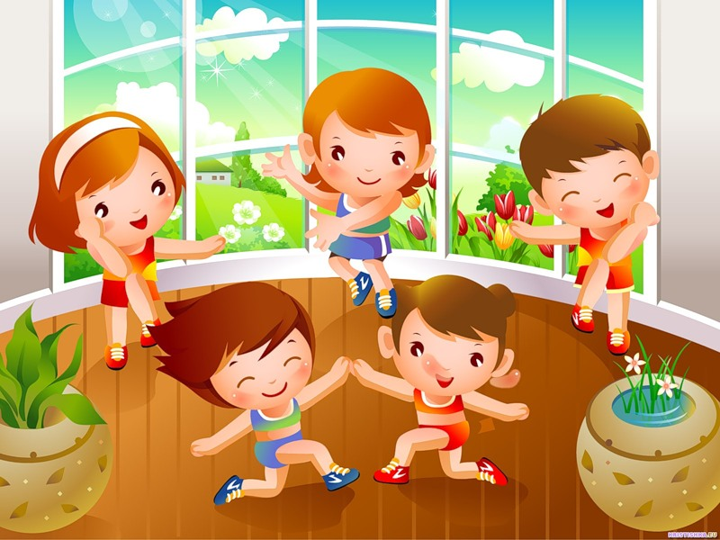
Физминутка

Slide 15
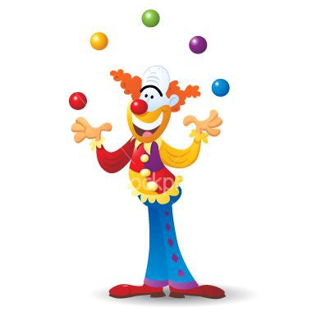
У жонглера было три мяча и восемь колец.
1. Сколько всего мячей и колец у жонглера?
8 + 3 = 11
2. На сколько колец больше, чем мячей?
8 – 3 = 5

Slide 16
В представлении участвовало 9 собачек, а мартышек на 2 меньше. Сколько всего животных участвовало в представлении?
9
9 – 2 = 7 мартышек
?
?
9 + 7 = 16 животных
2

Slide 17
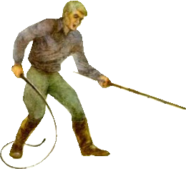
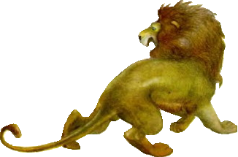
КАРТОЧКИ ДРЕССИРОВЩИКА
11 – 6 =
5
5
14 – 9 =
12 – 7 =
5
15 – 8 =
7
17 – 8 =
9
7 + 7 =
14

Slide 18
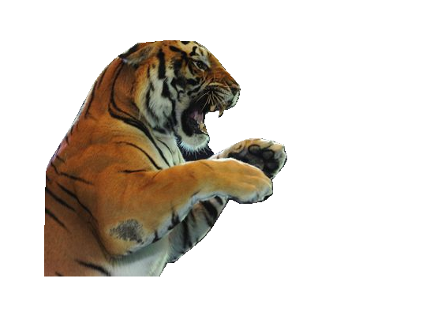
КАРТОЧКИ ДРЕССИРОВЩИКА
4
12 – 6 + 8 =
3 + 8 – 7 =
14
5 + 6 – 2 =
9
4 + 9 – 8 =
5
13 – 9 + 7 =
11
19
0 + 20 – 1 =

Slide 19
ВСЕМ СПАСИБО!
ВСЕ МОЛОДЦЫ!

